Slide 1
Introdução ao
CSS-in-JS
O que é, como funciona, quais vantagens e mais.

Slide 2
CSS é muito difícil! É sério!
Quem diz o contrário, é porque quer ser legal.
“

Slide 4
Problemas do CSS
Falta de escopo local (uma lib de terceiro pode colidir com meu código)
Especificidade e novamente, colisão de estilos!
Código não utilizado (dead code)
Falta de modularidade
Dificuldade na manutenção e código quebrando sabe-se lá Deus onde

Slide 5
Os pré-processadores como Less, Sass, Stylus vieram ajudar em algumas coisas, mas continuaram com os problemas clássicos, além de abrir margem para péssimas práticas.
“

Slide 6
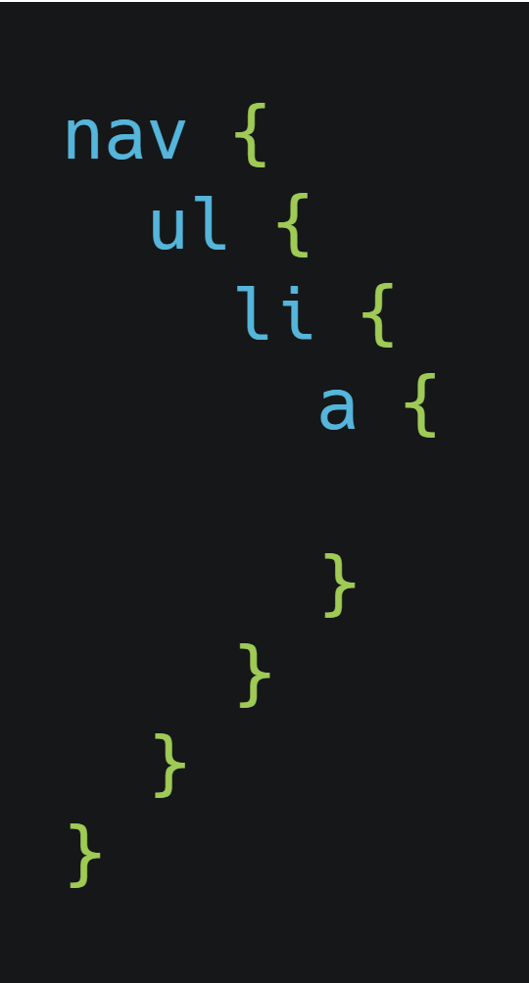
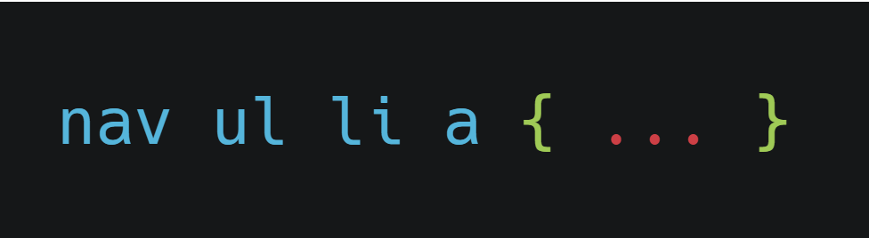

Slide 7
CSS-in-JS

Slide 8
O CSS-in-JS se refere a um conjunto de ideias para resolver os complexos problemas do CSS. E existem diferentes bibliotecas que fazem essa prática.
“

Slide 9
Bibliotecas de CSS-in-JS
Aphrodite
Emotion
Glamor
Styled Components
Styled JSX
Muitas outras (https://github.com/michelebertoli/css-in-js)

Slide 10
Styled Components

Slide 11
Vantages do Styled Components
Critical CSS automático
Escopo definido (sem colisão de classes)
Remoção de CSS não utilizado
Estilos dinâmicos (props, themes)
Manutenção simplificada e sem dor
Vendor prefixing automático

Slide 12
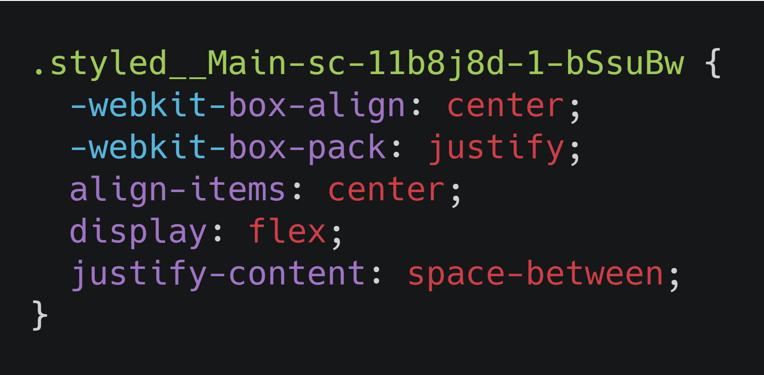
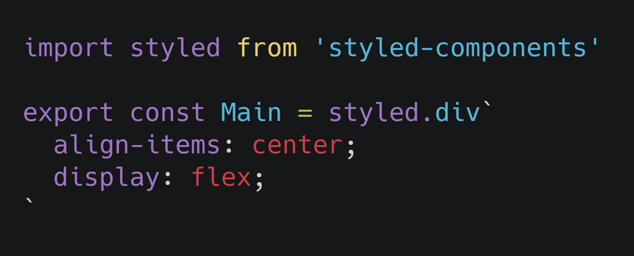
Como funciona?

Slide 13
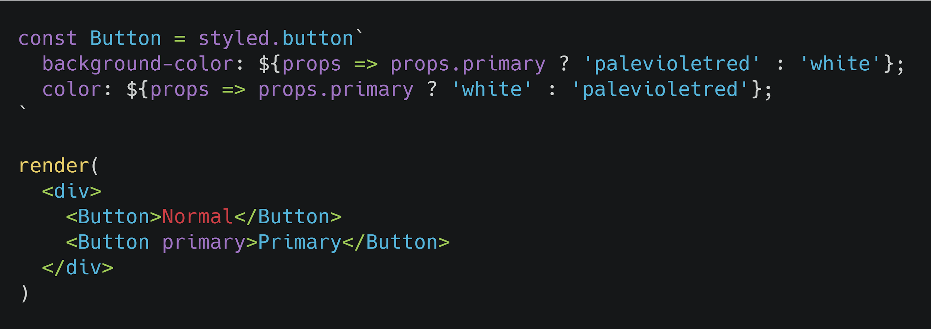
Estilo dinâmico

Slide 14
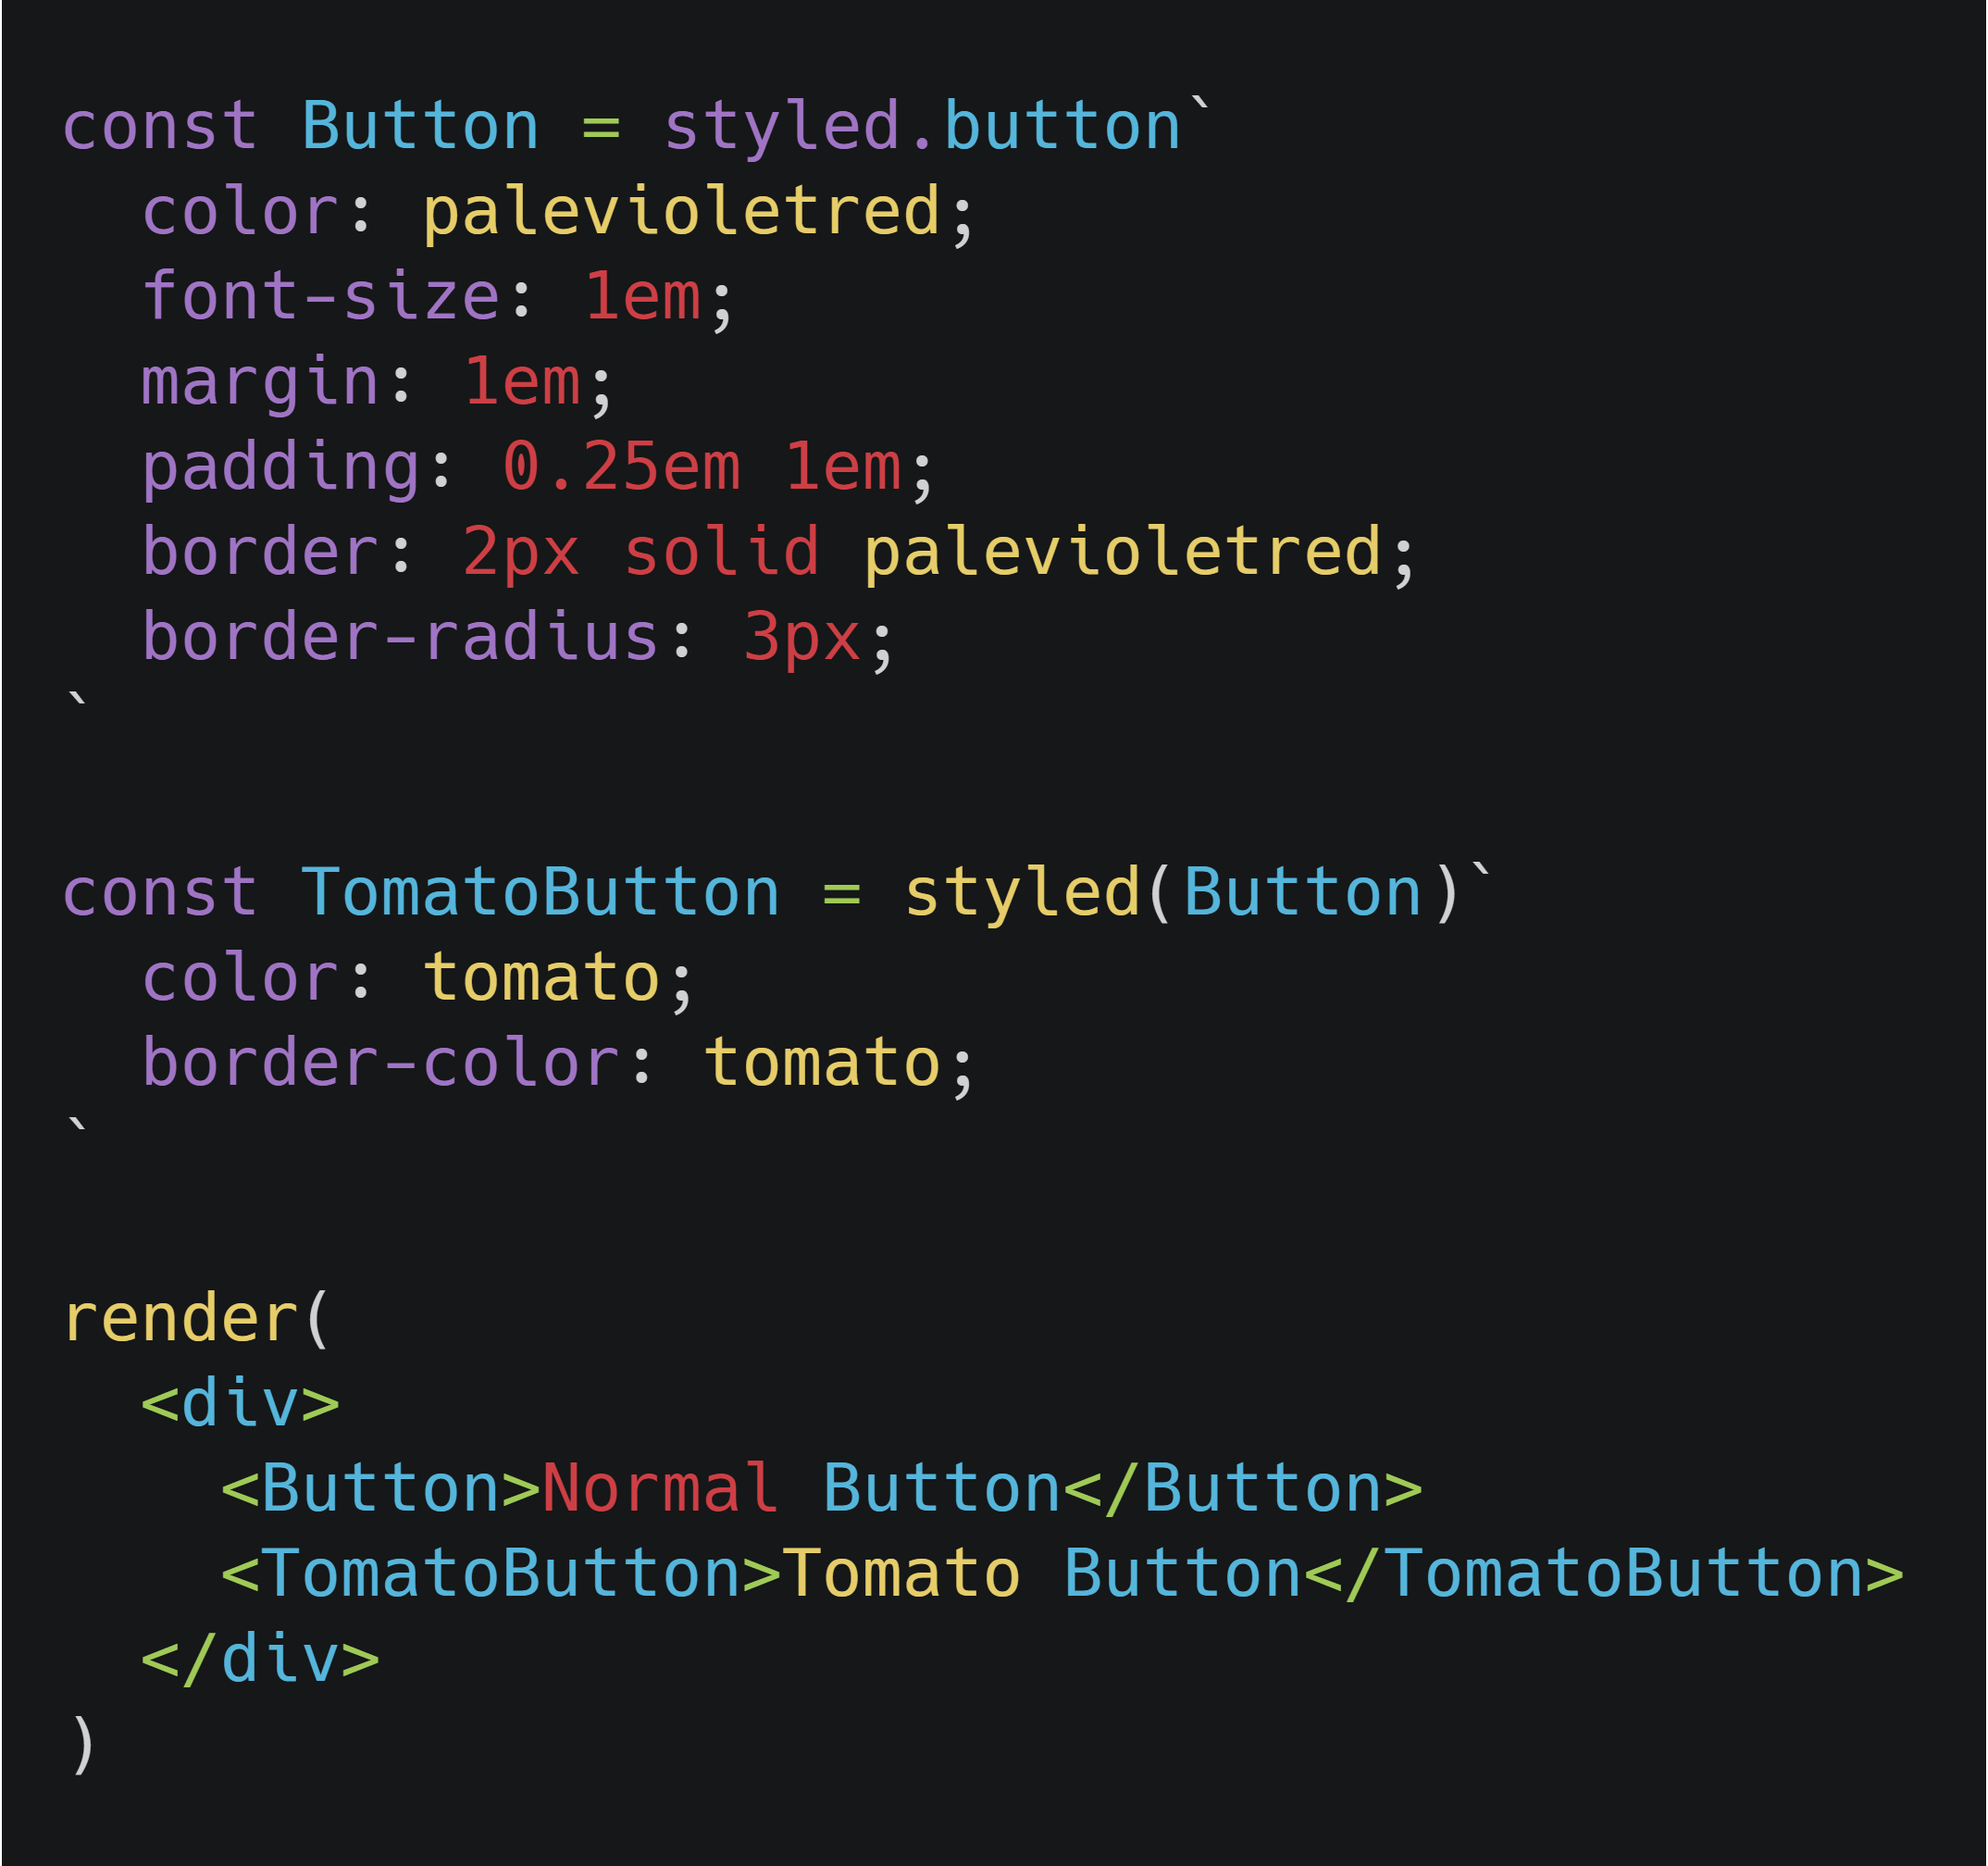
Estender estilos

Slide 15
E muito mais...

